Slide 1
加藤智也
立教大学４年

Slide 2
マイクロ同軸ケーブルの放射線耐性
と伝送性能について

Slide 3
ゴール
マイクロ同軸ケーブルはsPHENIXの放射線に
耐えれる？ Or 耐えられない？

Slide 4
goal
マイクロ同軸ケーブルはsPHENIXの放射線に
耐えれる？ Or 耐えられない？
・マイクロ同軸ケーブルの伝送性能

Slide 5
なぜ 放射線耐性をしらべるの？

Slide 6
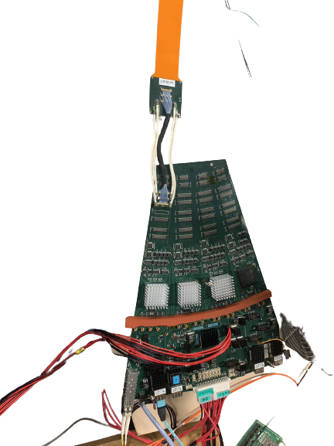
沢山の粒子（放射線）が出る
装置に放射線ダメージ
μ-coaxの放射線耐性を調べる
Particle
collision
Au
Au

Slide 7
なぜ マイクロ同軸ケーブルだけ？

Slide 8
マイクロ同軸ケーブルの構造について
放射線に弱い
テフロン
https://www.i-pex.com/ja-jp/library/video/micro-coaxial-capabilities

Slide 9
どのように放射線の影響を 調べる？

Slide 10
どうやってしらべるの？
放射線を照射したマイクロ同軸ケーブル
通常のマイクロ同軸ケーブル
２つの比較を行った

Slide 11
どうやって放射線耐性を調べる？
① 通常時の伝送性能を測る。
② RANSを使って中性子照射。
③照射後の伝送性能を測る。

Slide 12
どうやって放射線耐性を調べる？
① 通常時の伝送性能を測る。
② RANSを使って中性子照射。
③照射後の伝送性能を測る。

Slide 13
どうやって放射線耐性を調べる？
① 通常時の伝送性能を測る。
② RANSを使って中性子照射。
③照射後の伝送性能を測る。

Slide 14
RANSでの中性子照射

Slide 15
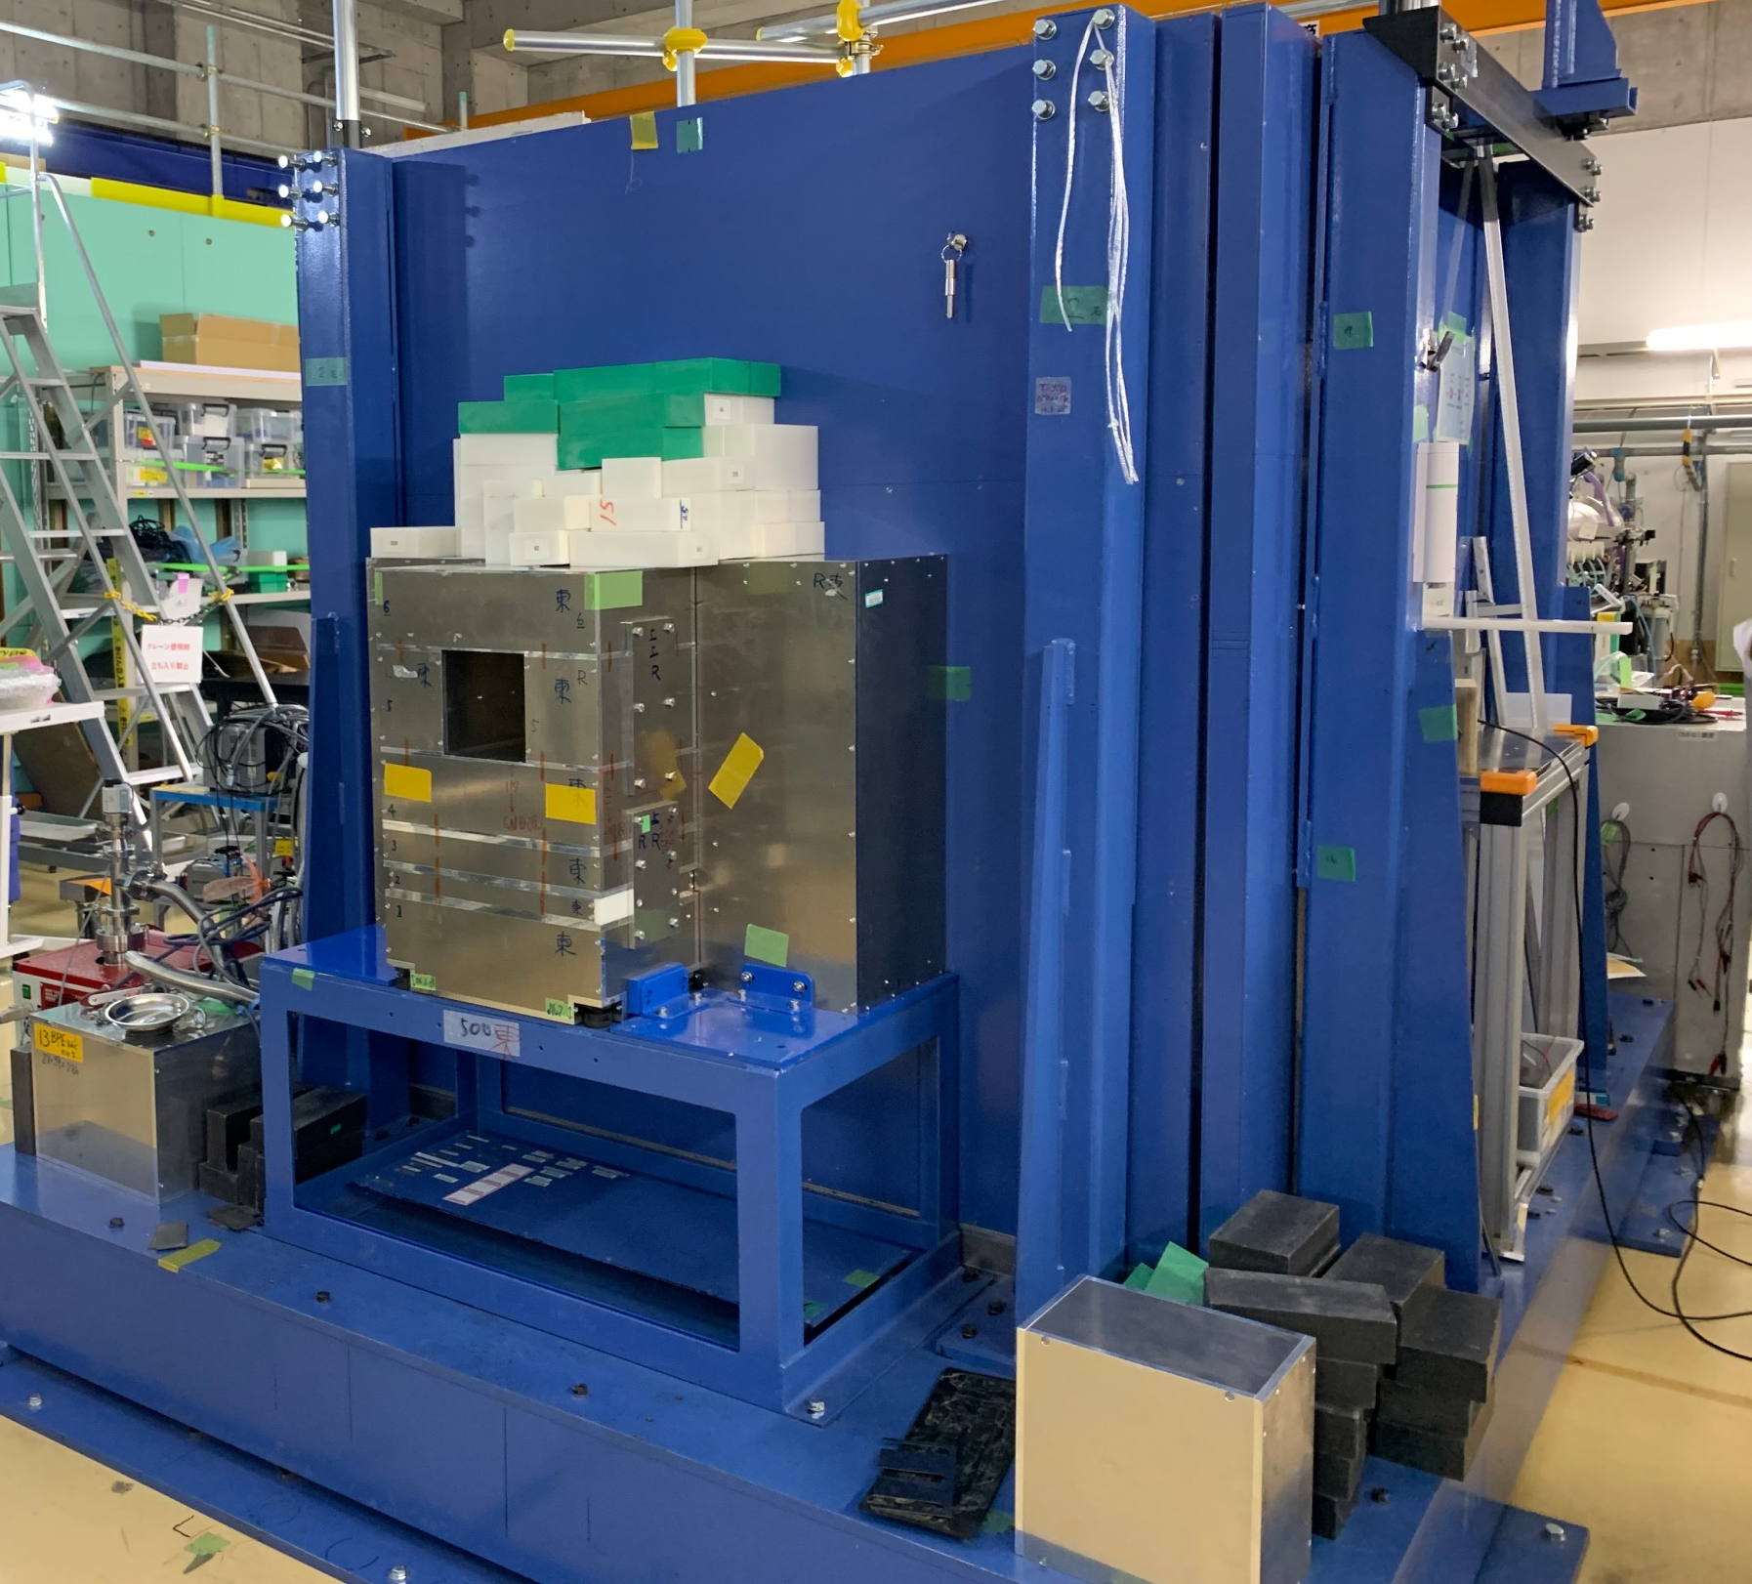
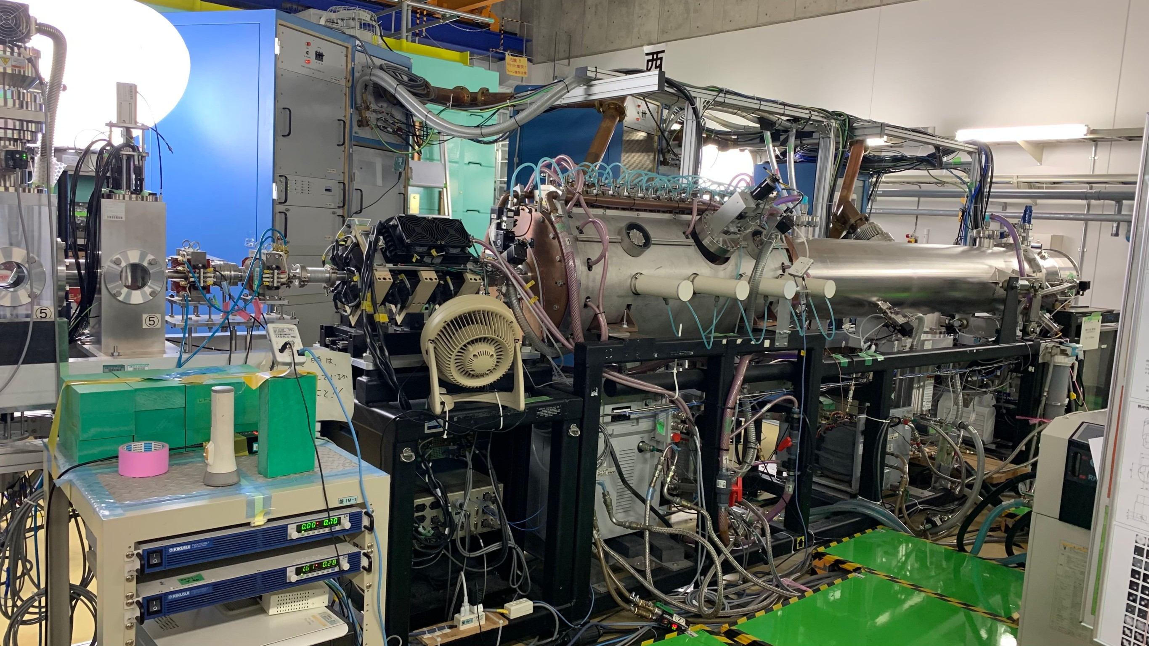
RANS?
RANSとは理化学研究所にある中性子照射システムのこと
BerylliumBe
IonSourceH+
Proton
Neutron

Slide 16
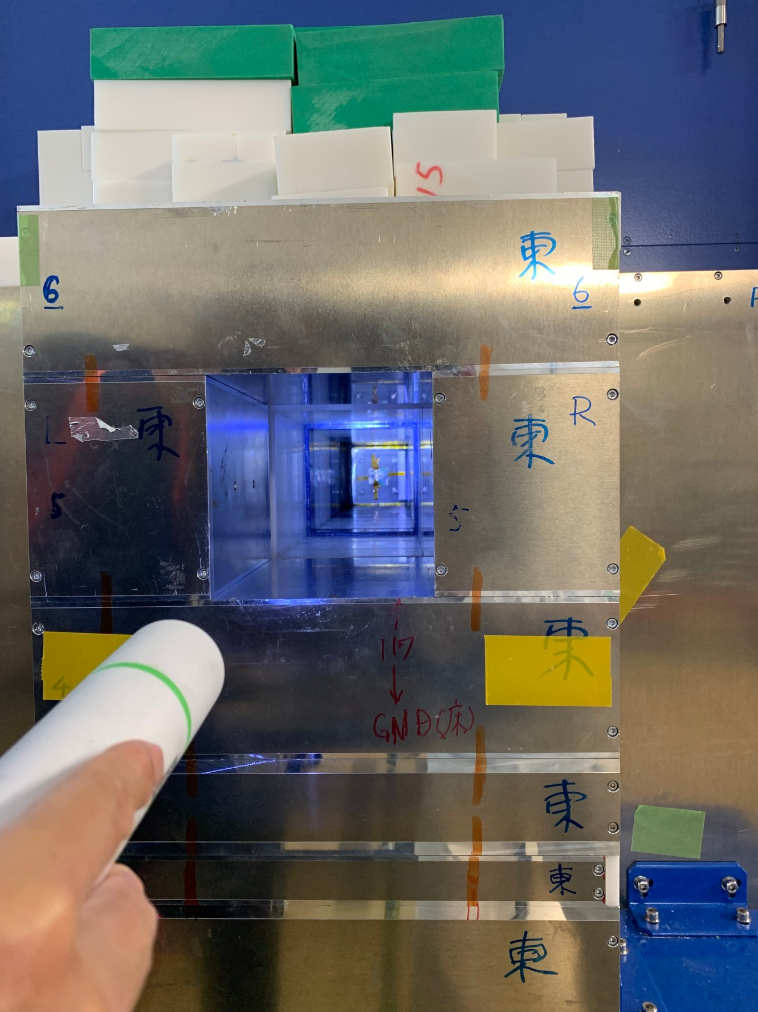
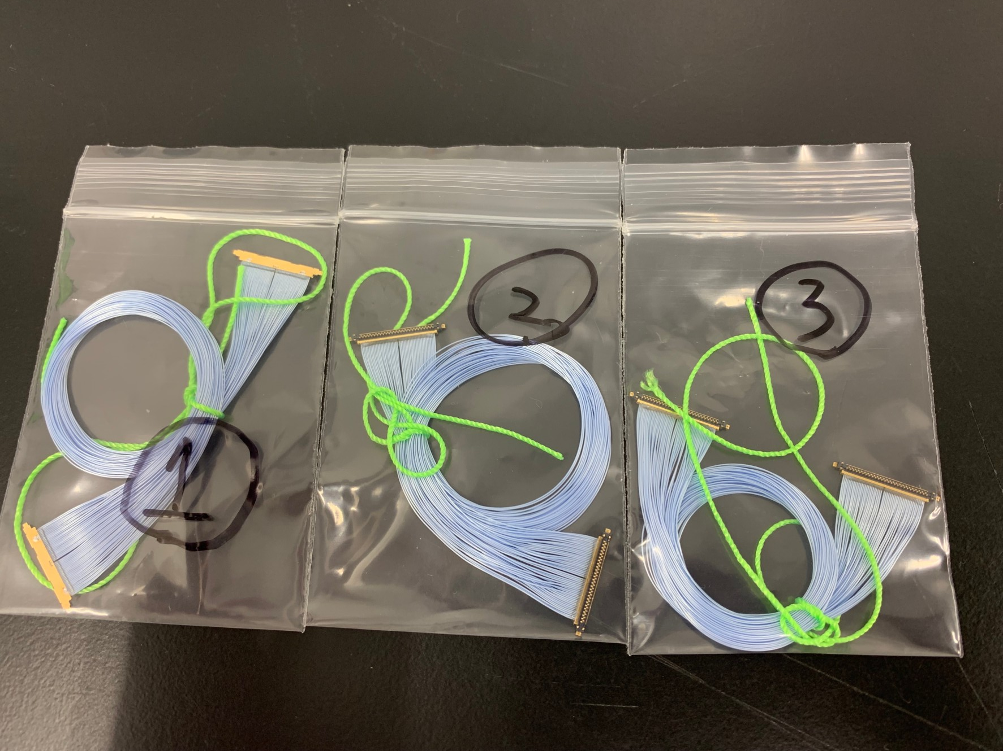
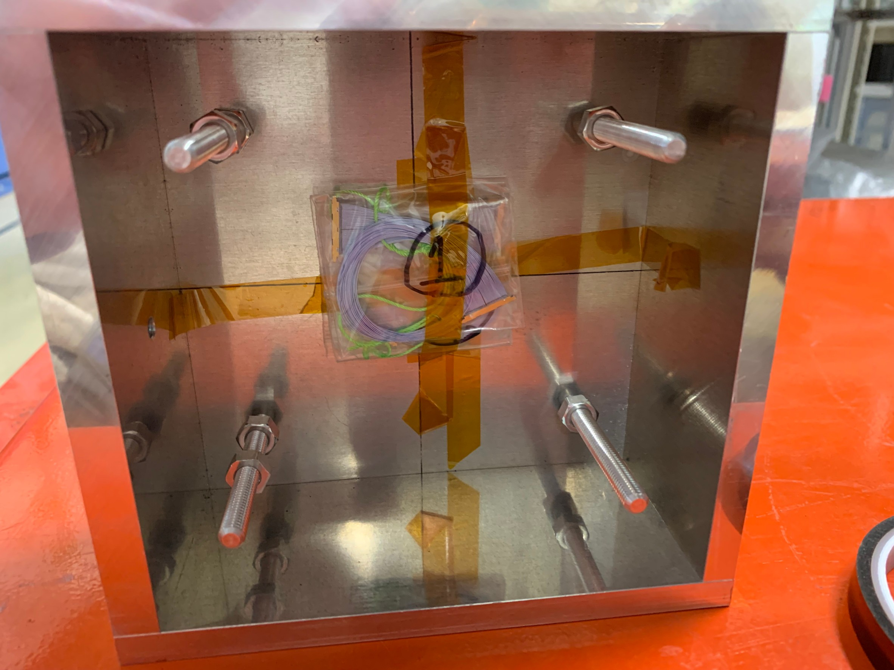
手順
① μ-coaxのハーネスを３つ準備。（１時間照射用、２時間、３時間用）
②箱に入れる
③iビームラインに入れる ④中性子照射開始

Slide 17
照射した中性子量の見積もり

Slide 18
見積もり方
中性子は直接測れない
↑Measure γ count

Slide 19
見積もり方
中性子は直接測れない
陽子ビームの全電荷から間接的に中性子を推定する.
↑Measure γ count

Slide 20
見積もり方
インジウムは当たった中性子数 と出すγ線量の関係が知られている。
↑Measure γ count

Slide 21
見積もり方
中性子は以下から算出される。
1.陽子線の電荷
2.インジウム箔からのガンマ線放出
中性子は直接測れない
陽子ビームの全電荷から間接的に中性子を推定する.
↑Measure γ count

Slide 22
 | Number of protons | Number of γ rays | number of neutrons(Neq)
RANSで過去に測定されたデータ | Known | known | Calculate 5.4E+11
私 | Measured |  | Goal
ratio
ratio
Number of protons is known from charge of proton beam
Number of protons = time ×(average I) /e
e =1.62E-19
Number of γ rays that measured by Ge detector
RANSで過去に測定されたデータ: Courtesy of Ms. Hatsuda,
Juntendo University
Neq is the equivalent flux of 1meV neutrons

Slide 23
 | protons | neutrons
Existing | 3.59E+17 | 5.47E+11
μ-Coax 1hour | 8.39E+17 | 12.4E+11
2hours | 17.2E+17 | 26.3E+11
3hours | 26.1E+17 | 39.9E+11
ratio
ratio

Slide 24
中性子量
 | protons | neutrons
sPHENIX |  | 1.5E+11
M-Coax 1hour | 8.39E+17 | 12.4E+11
2hours | 17.2E+17 | 26.3E+11
3hours | 26.1E+17 | 39.9E+11

Slide 25
照射した中性子量＞SPHENIXで想定される量

Slide 26
どうやって放射線耐性を調べる？
① 通常時の伝送性能を測る。
② RANSを使って中性子照射。
③照射後の伝送性能を測る。

Slide 27
高速伝送性能測定 結果

Slide 28
測定項目
Ｓパラメータ：信号減衰はどれぐらい？
アイパターンによる 信号品質の評価
TDR測定：特性インピーダンスをみる

Slide 29
Ｓパラメータ

Slide 30
Ｓパラメータとは
$$\frac{出力信号}{入射信号}$$
Sパラ ＝

Slide 31
$$\frac{出力信号}{入射信号}$$
Sパラ ＝
入射信号
出力信号

Slide 32
$$\frac{出力信号}{入射信号}$$
Sパラ ＝
＝信号減衰
入射信号
出力信号

Slide 33
$$\frac{出力信号}{入射信号}$$
Sパラ ＝
＝反射損失
入射信号
出力信号
Sdd11

Slide 34
$$\frac{出力信号}{入射信号}$$
Sパラ ＝
＝反射損失
入射信号
出力信号
Sdd22

Slide 35
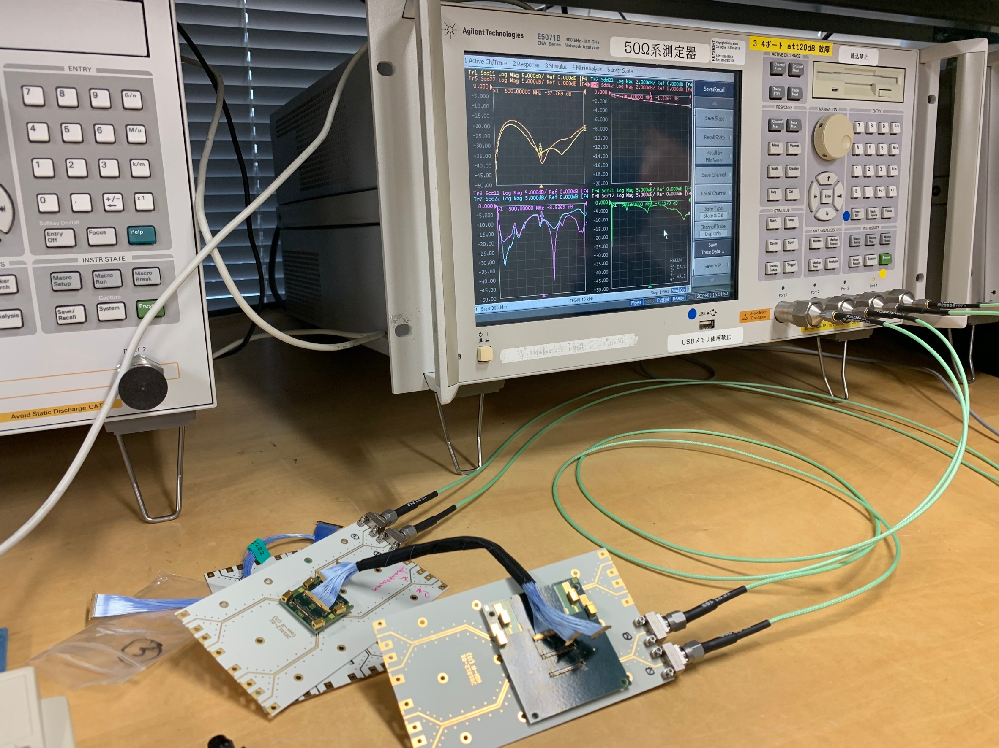
測定のセットアップ

Slide 36
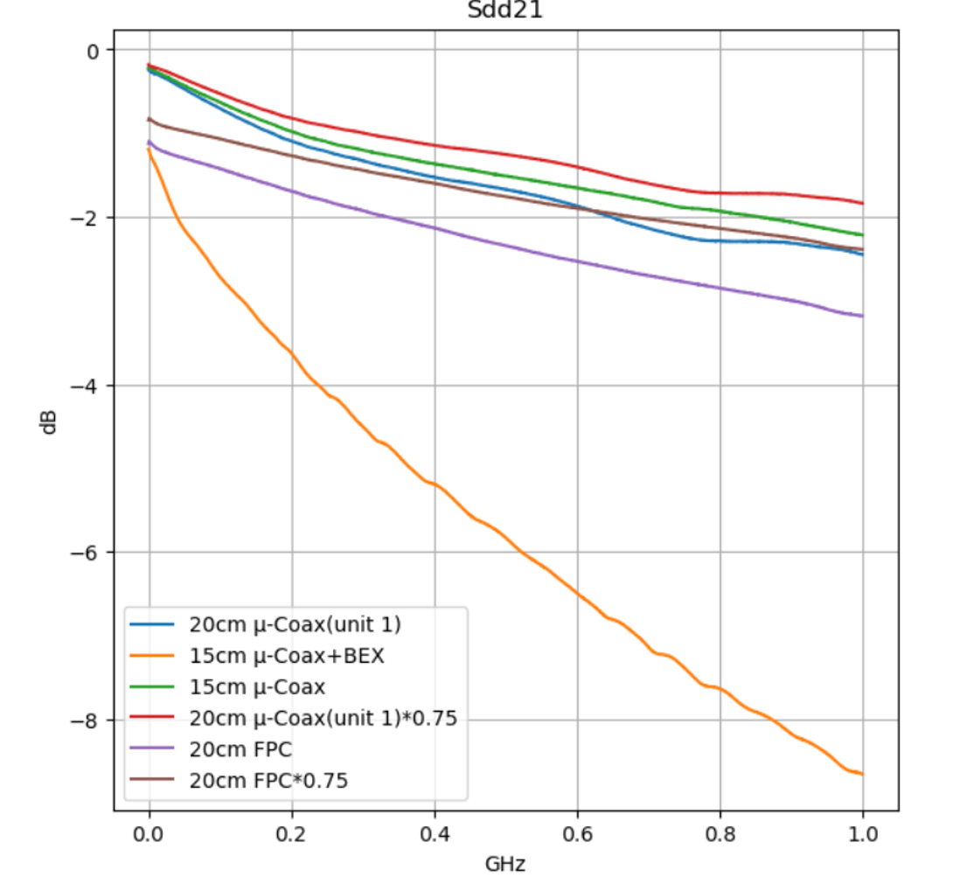
通常時の信号減衰
良い
縦軸：ｄｂ＝20LOG10(S)
横軸:テスト信号の周波数
悪い

Slide 37
試作機の違い
試作機１号
試作機2号
古い
今
試作機１号
試作機2号

Slide 38
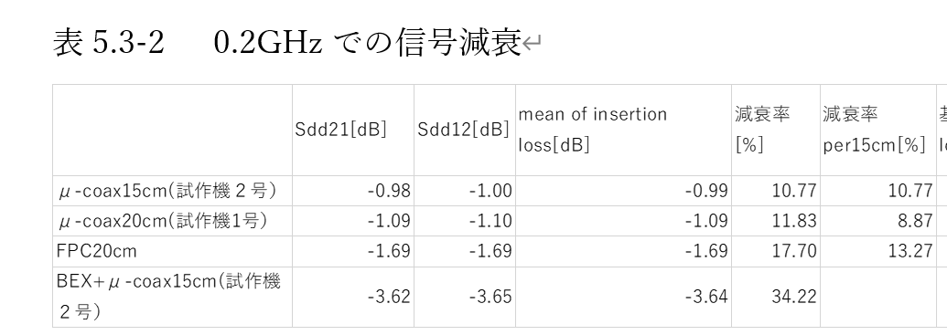
0.2GHzの信号減衰
マイクロ（２号機）はFPCより１５ｃｍあたり2.5％ 減衰が少ない
BEX+まいくろ（２号機）は34.22%信号を失う。

Slide 39
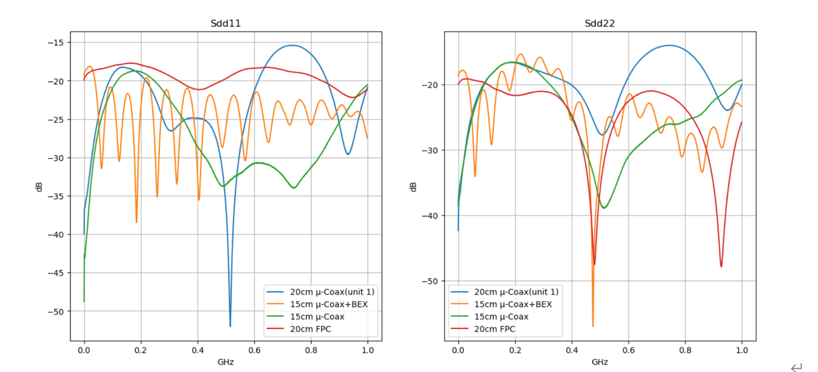
反射損失
悪い
0.2GHzはどれも山にある
良い

Slide 40
なぜ反射はおきるの？
主要な原因：インピーダンス整合がとれていない
反射係数R、終端抵抗zに入射した信号の電圧,反射した信号の電圧（出力）は、特性インピーダンスz0とすると、
R＝ $\frac{出力（反射）信号の電圧}{入射信号の電圧}$= $\frac{終端抵抗+特性インピーダンス}{終端抵抗−特性インピーダン}$

Slide 41
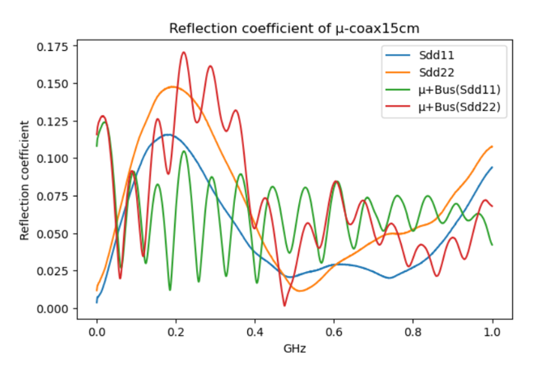
どれぐらい反射する？
入力信号を１としたとき、どれぐらい反射したかを表す。
最大で15%は反射する。

Slide 42
どれぐらい反射する？
入力信号を１としたとき、どれぐらい反射したかを表す。
最大で15%は反射する。
15%は少ない？

Slide 43
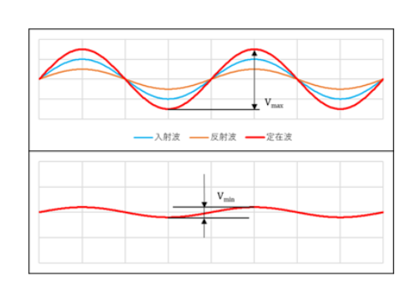
一般的な規格で評価する。
VSWR ：回路上での反射のしやすさ。
定常波は進行波と反射波の干渉から生まれる。
定常波の最大電圧をVMAX、最小値VMINとすると、
VSWR＝|Vmax|/|VMIN|
https://techno-sherpa.com/blog/edu/3437/

Slide 44
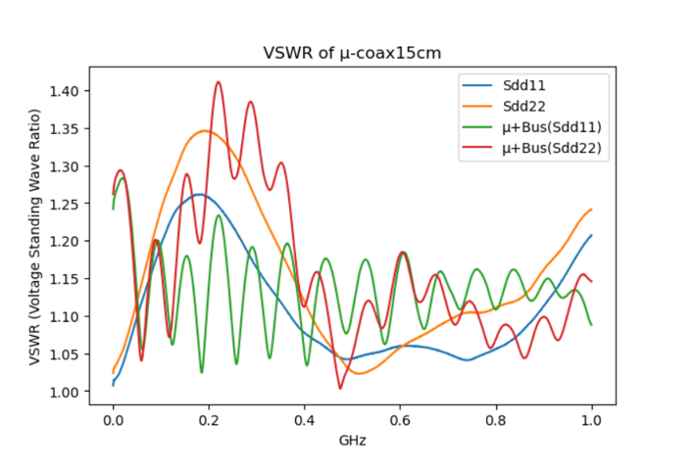
VSWR
一般的に1.5以下が良いとされる。
マイクロ同軸ケーブルの反射は良い

Slide 45
照射したらどう変わった？

Slide 46
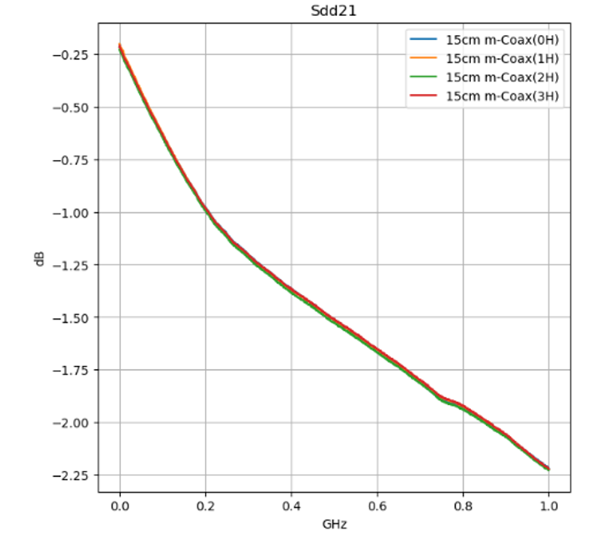
信号減衰
照射をしていないものを0Hとして、
中性子照射を行った1H,2H,3Hの比較結果

Slide 47
信号減衰
照射をしていないものを0Hとして、
中性子照射を行った1H,2H,3Hの比較結果
全く変わらない

Slide 48
変化率＝ 照射済み/照射していない
変化率の平均は＝1±001
やっぱり、全く変わらない

Slide 49
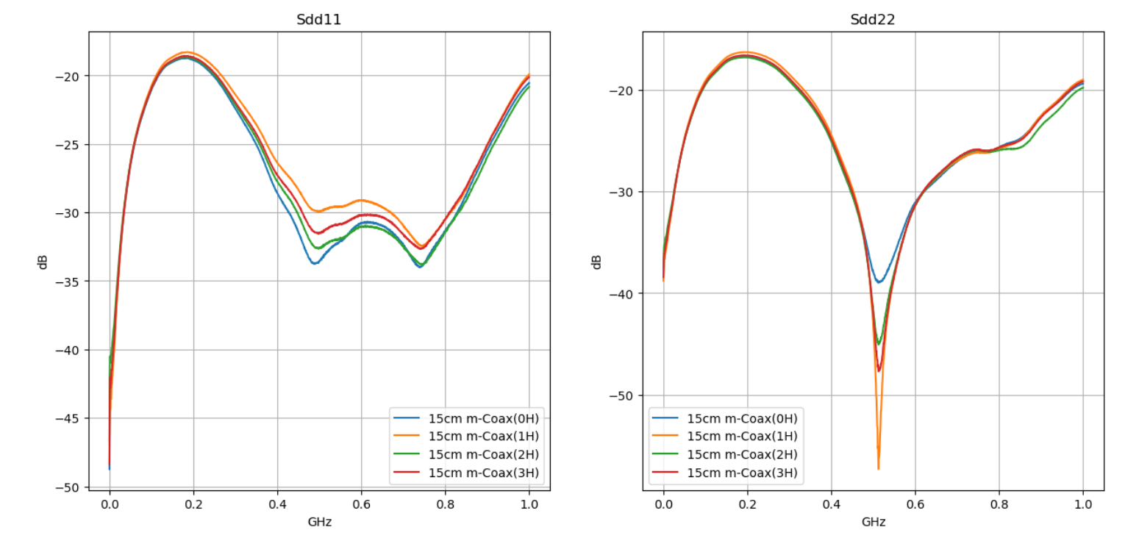
反射損失の変化
悪い
0.2GHzは全く変わらな
良い

Slide 50
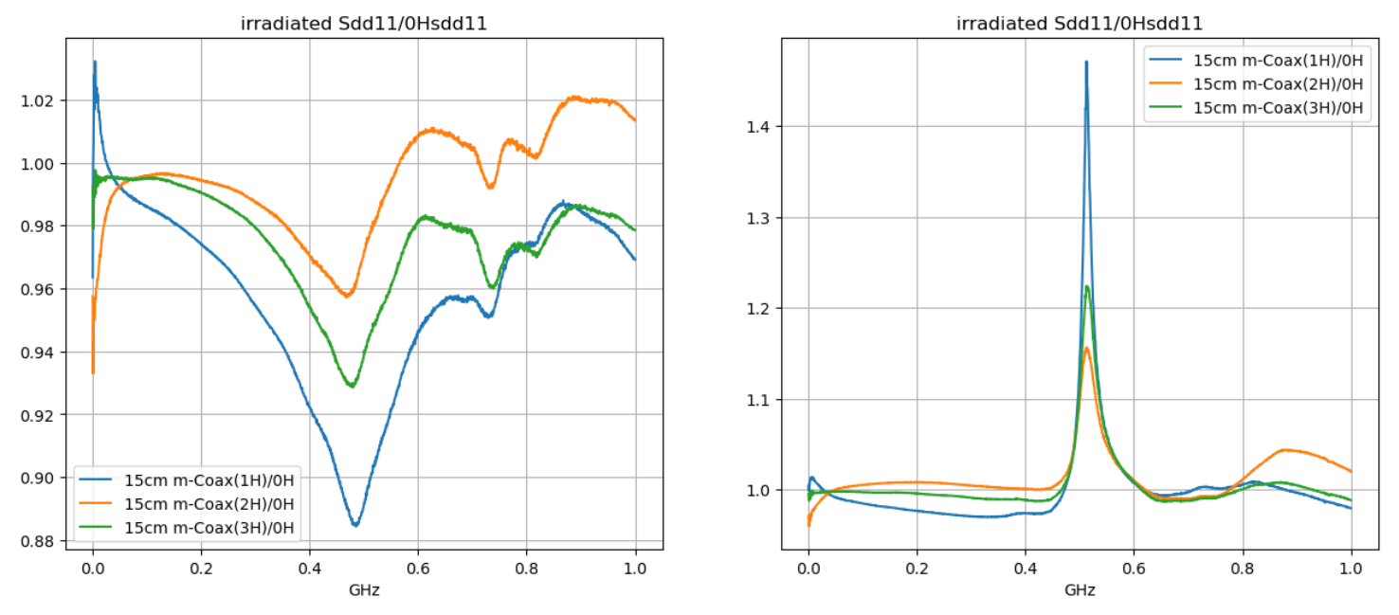
変化率＝照射済み/照射していない
悪い
中性子照射時間と変化率が比例しない
また0.2GHzでは最大4%違う→影響はない
良い

Slide 51
アイパターンによる 信号品質の評価
１ビットごとに信号を切り出し重ねて作成する。
アイパターンによる信号品質の評価はアイの高さと幅から視覚的に伝送データの波形に異常がないかが分かる。

Slide 52
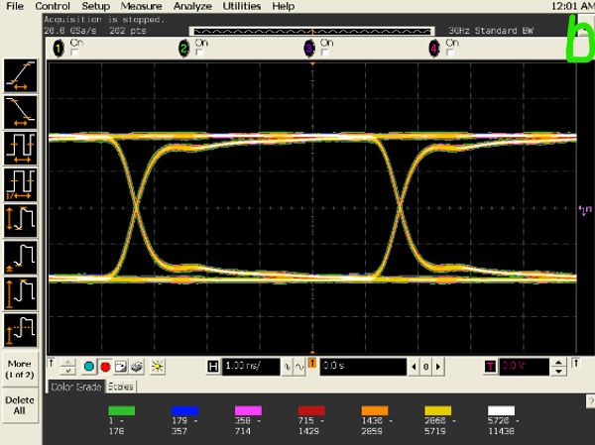
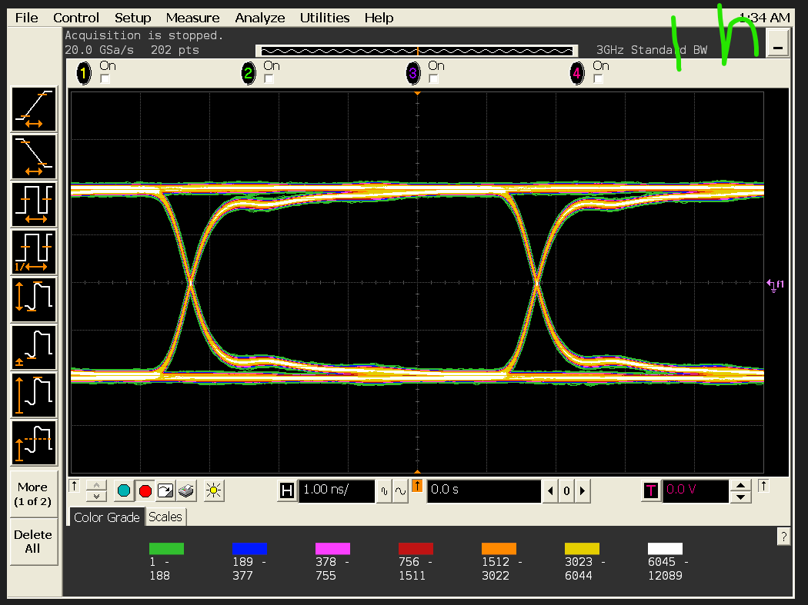
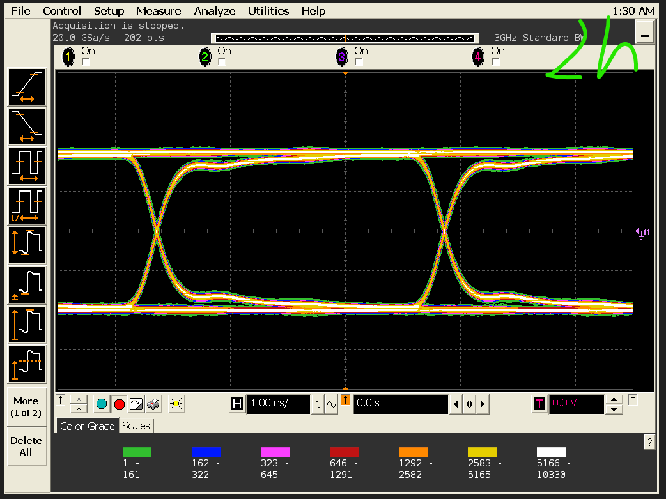
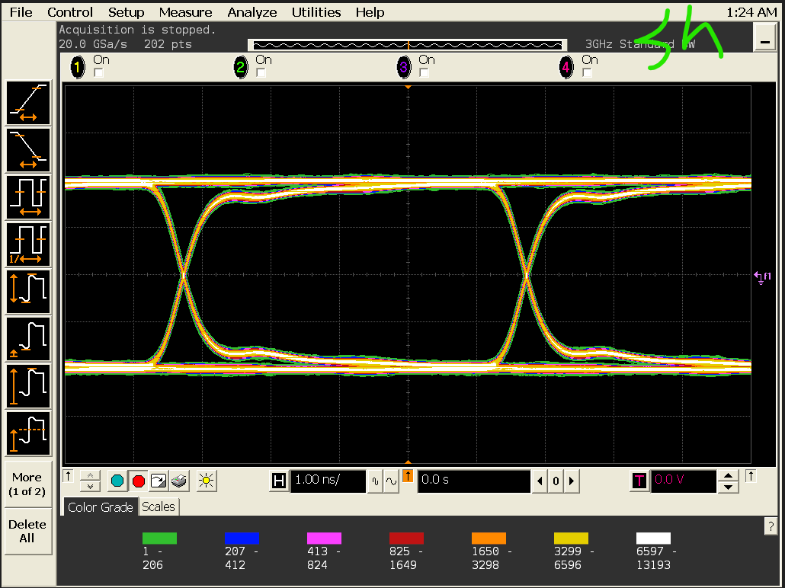
アイダイヤグラム：視覚的に比較する
０ｈ
1ｈ
2ｈ
３ｈ
→全く変わらない

Slide 53
結論

Slide 54
マイクロ同軸ケーブルは sPHENIXの放射線に耐えれる

Slide 55
TDR測定

Slide 56
TDR測定とは？
１高速パルスを入射する
２入射波が反射する
３ R＝ $\frac{出力（反射）信号の電圧}{入射信号の電圧}$= = $\frac{終端抵抗+特性インピーダンス}{終端抵抗−特性インピーダン}$
Sパラのリターンロスと同じことをやってる。
でもTDRは反射が起きた時間（位置）が分かる。ケーブル内部を細かく見れる。

Slide 57
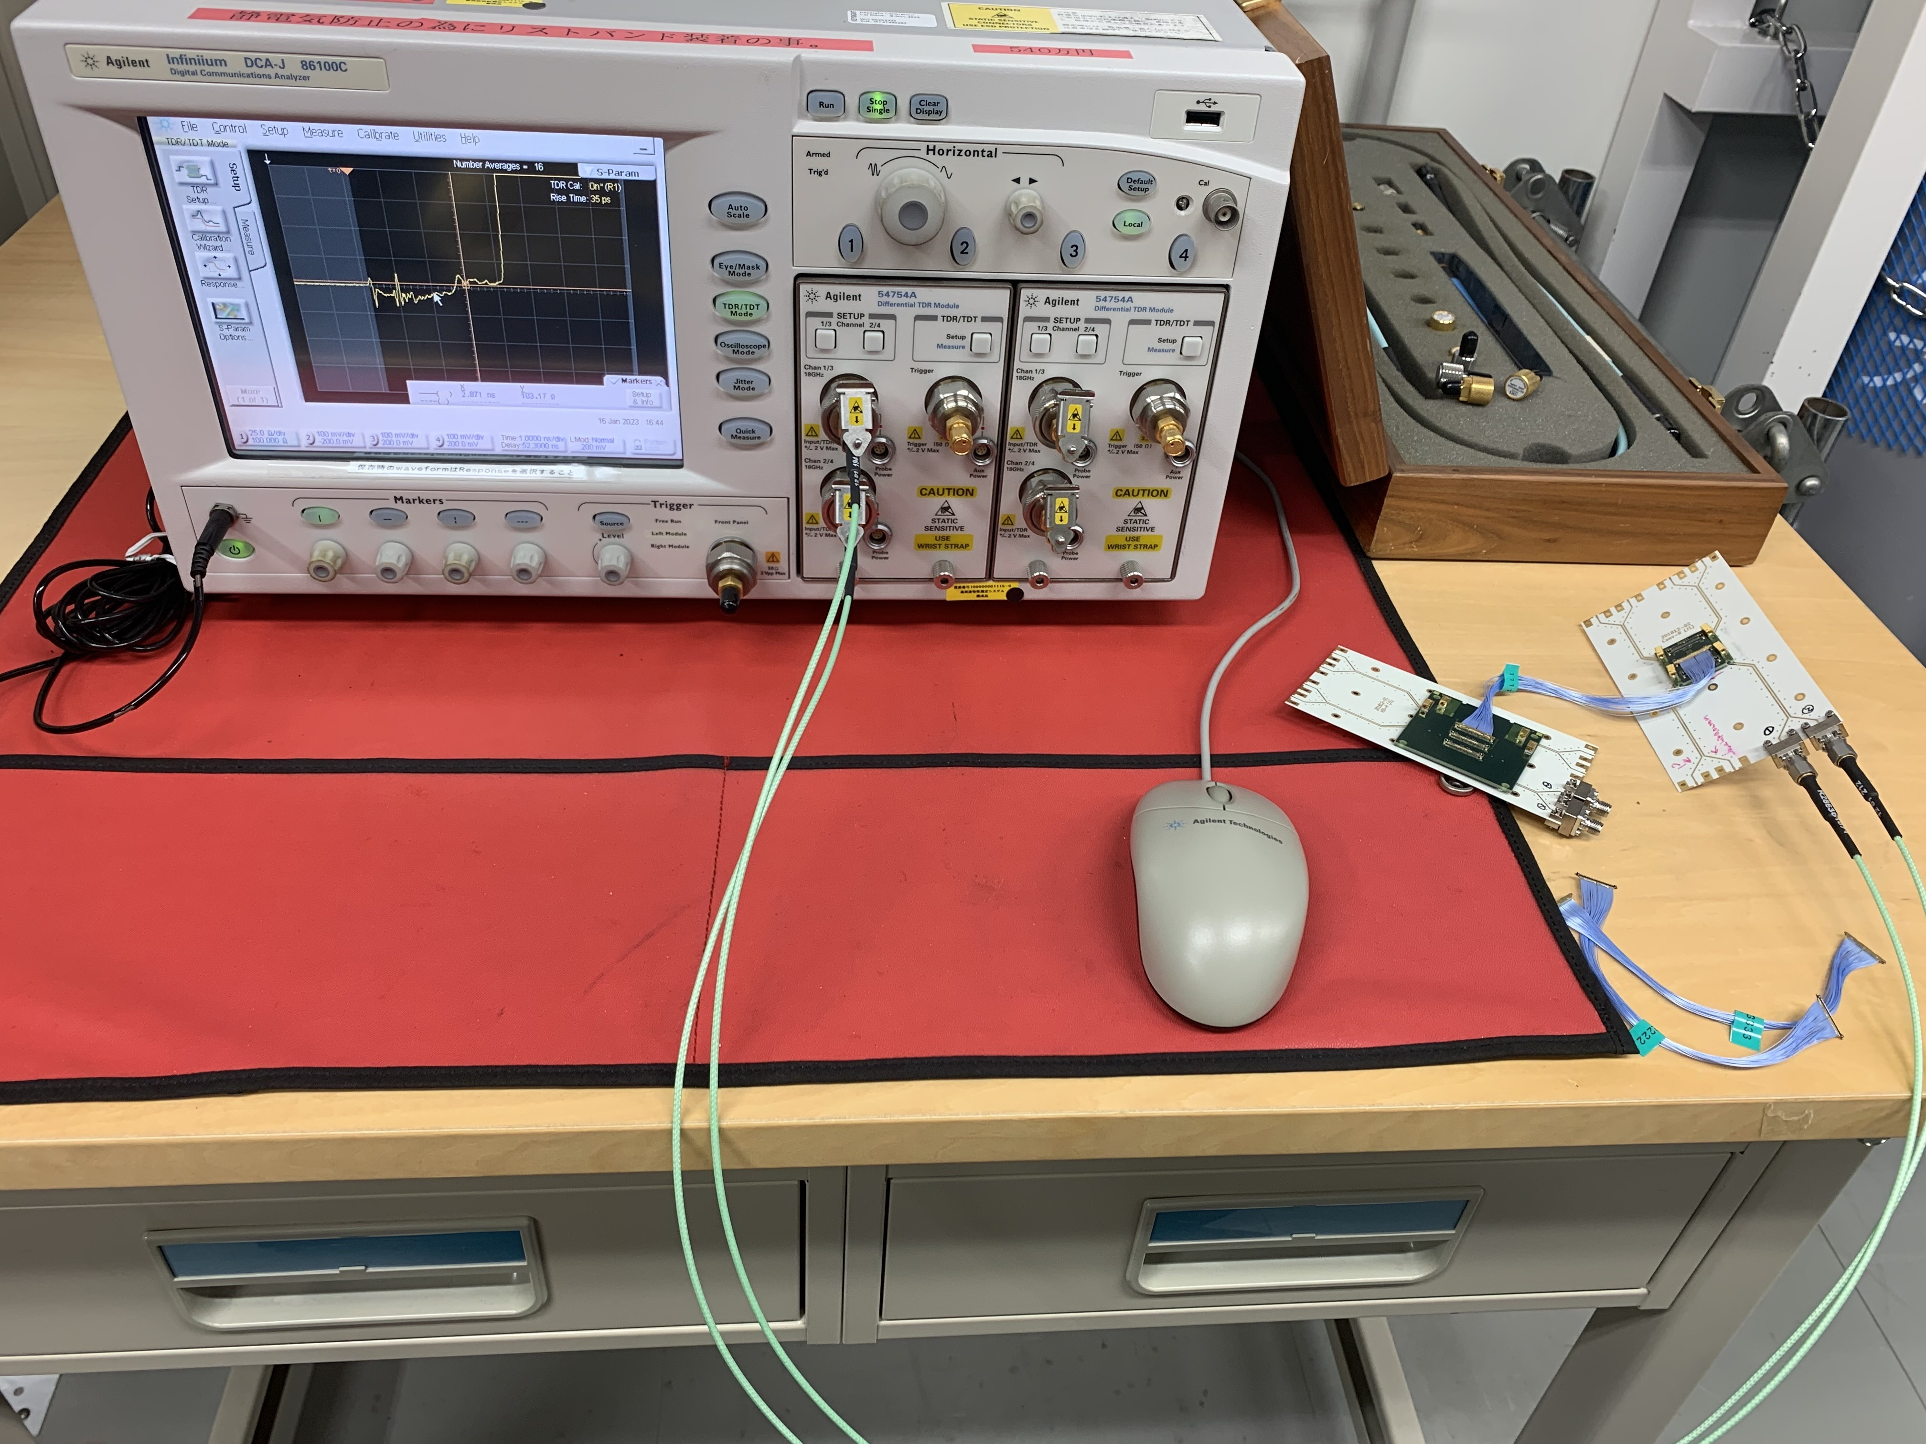
測定のセットアップ

Slide 58
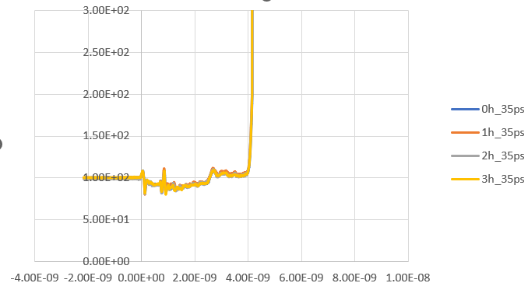
結果
立ち上がり時間800psの信号を入射
縦軸は特性インピーダンス
100Ωが一番いい
横軸は反射した信号が返ってきた時間。
ケーブルの長さを表す。
インピーダンス（Ω）
ケーブルを進む信号の速さは光速の2/3倍よって20*10^9m/s
1nsでは、0.05m/ns
時間(ns)

Slide 59
変化率＝照射済み/照射していない

